Slide 1
«слово Это звучит
одинаково на всех языках»
Разработка сценария для классного мероприятия,
посвященного Дню Матери
Роботу подготовила:
учитель географии и кубановедения,
классный руководитель 9А кл.
Соловьева М.А.

Slide 2
Цель: воспитание у школьников чувства уважения и любви к самому близкому, верному, преданному человеку - маме;
Задачи:
создание условий для благополучного взаимодействия классного и родительского коллективов;
формирование у детей уважительное отношение к своему дому, семье и культуру взаимоотношений родителей и детей;
способствовать сближению взрослых и детей, формированию положительных эмоций.
Подготовительная работа: пригласительный билет для мам, подготовка фотоальбома, написание сочинений « Главное слово на всех языках», украшение зала к празднику

Slide 3
План мероприятия
Музыкальное приветствие в исполнении Помогаевой Ф.
Вступительное слово учителя о истории создания праздника и мероприятиях , которые проводятся в Краснодарском крае( приложение1);
Выступление детей с отрывками из своих сочинений;
Тематическая викторина( приложение 2);
Показ презентации « Самой любимой, самой ласковой , самой дорогой…посвящается!!!»( приложение 3)
Заключительное слово учителя ( приложение 4).

Slide 4
Приложение 1
Вступительное слово учителя
Дорогие мамы мы рады приветствовать Вас на празднике, посвященном Международному Дню матери.
Мама, мамочка: Сколько тепла таит это магическое слово, которое называет самого близкого, родного человека! Слово "мама" - особое слово. Оно рождается как бы вместе с нами, сопровождая нас всю жизнь.
Матери: Их миллионы, и каждая несет в сердце материнскую любовь. Женщины всех рас, говорящие на разных языках, - все они сестры в одном: в своей безграничной любви к своему ребенку.
И каждый, если в нем есть хоть капля человечности, скажет: "Лучшая мама - моя мама!" Ибо нет предела ее нежности, кем она ни была, где бы она ни жила.
Материнская любовь греет нас до старости. Мама учит нас быть добрыми, мудрыми, дает советы, заботится о нас, оберегает нас.
И сегодня мы собрались здесь для того, чтобы рассказать о своей любви к нашим мамам. Наш классный час называется «Слово это звучит одинаково на всех языках.!"

Slide 5
Указ президента РФ от 30 января 1998 года определил: День матери следует отмечать ежегодно в последнее воскресенье ноября.

Slide 6
День матери в России
День матери — международный праздник в честь матерей. В России отмечается с 1998 года в последнее воскресенье ноября.
Цель праздника — поддержать традиции бережного отношения к женщине, закрепить семейные устои, особо отметить значение в нашей жизни главного человека — Матери.
В этом году День матери
выпадает на 25ноября.

Slide 7
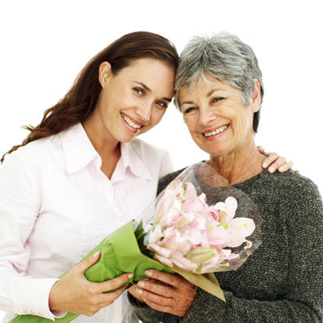
В настоящее время государство и администрация Краснодарского края
уделяют много внимания вопросам материнства и детства.
На сегодняшний день разработаны и работают такие программы как-
Компенсации на питание беременным женщинам,
Программа планирования семьи;
Субсидии на детское пособие;
Помощь многодетным и одиноким матерям;
Программа « Материнский капитал»;
Губернаторские выплаты на 3-го ребенка и многие другие.

Slide 8
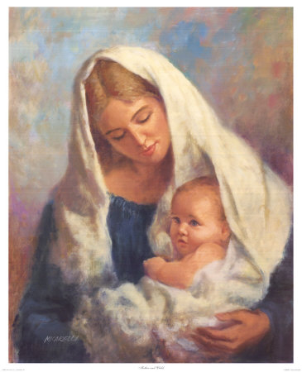
Чествование женщины-матери имеет многовековую историю
С XVII по XIX век в Великобритании отмечалось так называемое «Материнское воскресенье» — четвёртое воскресенье Великого поста
В США День матери впервые публично был поддержан известной американской пацифисткой Джулией Уорд Хоув в 1872 году.
В 1914 году президент США Вудре Вильсон
объявил второе воскресенье мая национальным
праздником в честь всех американских матерей.
Вслед за США второе воскресенье мая объявили
праздником 23 страны (в их числе: Бахрейн, Гонконг,
Индия, Малайзия, Мексика, Никарагуа, Объединенные
Арабские Эмираты, Оман, Пакистан, Катар,
Саудовская Аравия, Сингапур, Австралия, Украина и
др.), а ещё более 30 отмечают праздник в другие дни.

Slide 9
Приложение 2

Slide 10
Приложение 3

Slide 11
Приложение 4
Алексей Максимович Горький писал: «Без солнца не цветут цветы, без любви нет счастья, без женщины нет любви, без матери нет ни поэта, ни героя. Вся радость мира - от матерей!.»
Если вы хотите сделать маму самым счастливым человеком, поступайте так, чтобы она радовалась и с гордостью могла сказать : «Знаете, какие у меня хорошие дети!»

Slide 12
- Дорогие мамы!
Поздравляю вас с Днем Матери.
Без сна ночей прошло немало,
Забот, тревог не перечесть.
Земной поклон вам все родные мамы
За то , что вы на свете есть !

Slide 13
